Slide 1
MedSafetyWeek 2025 en liten intro
MedSafetyWeek er 3. - 9. november i 2025, en uke med ekstra fokus på det å melde legemiddelbivirkninger
Her følger en rekke forslag til oppslag
Kan skrives ut og settes opp i løpet av uken, eller når helst man syns det passer
Kan tilpasses eller kompletteres etter egne behov og ønsker
Spørsmål kan rettes til post@legemidlertilbarn.no
Eller til Jenny.bergman@sav.no

Slide 2
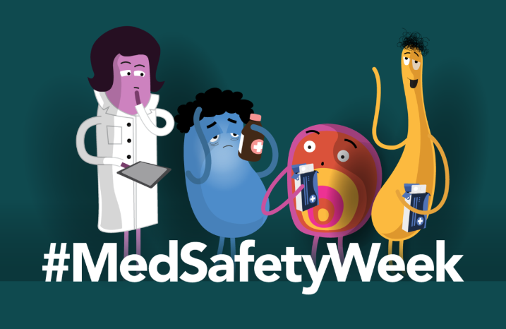
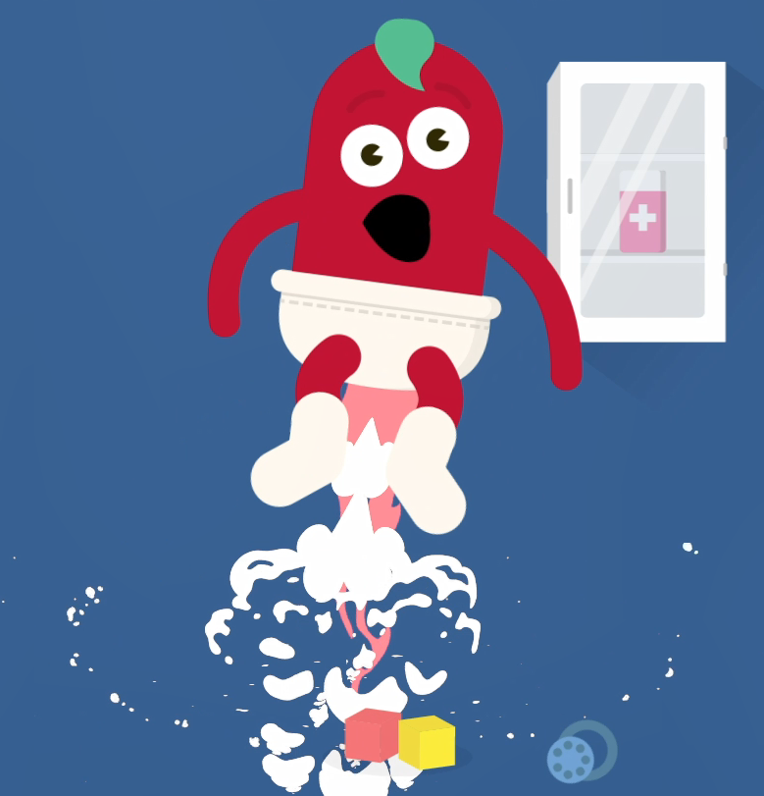

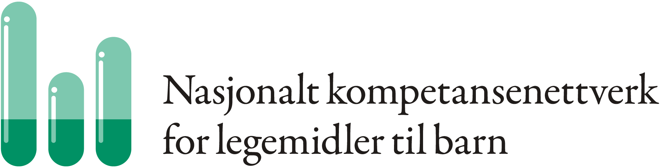
BIVIRKNINGSUKEN 2025
3. – 9. november
Bidra til økt kunnskap og dermed tryggere legemidler!
Leger, sykepleiere, pasienter og pårørende kan alle melde bivirkninger på melde.no
Spør pasient/pårørende om bivirkninger!
Meld alt som overrasker!
Gikk det galt fordi måleredskapet ikke var egnet eller manglet?
Meld avvik og bivirkninger for å få til endringer.
Meld bivirkninger på MELDE.NO
Illustrasjoner fra UMC #MedSafetyWeek

Slide 3


Ta tiden!
Å melde bivirkninger på
Melde.no går raskere enn de fleste tror
Hva skal du melde:
livstruende og fatale bivirkninger
bivirkninger som har gitt varige alvorlige følger
uventede eller nye bivirkninger
vær særlig oppmerksom på bivirkninger av uregistrerte legemidler og bruk off-label
Hvem kan melde:
Lege, sykepleier, farmasøyt, pasient og pårørende

Slide 4
Ta tiden!
Å melde bivirkninger på
Melde.no går raskere enn de fleste tror

Slide 5





Meld bivirkninger på Melde.no og bidra til tryggere legemidler til barn

Slide 6





Meld bivirkninger på Melde.no og bidra til tryggere legemidler til barn

Slide 7

Meld bivirkninger
Melde.no
For tryggere legemidler til barn

Slide 8
Flere bivirkningsmeldinger
Ditt bidrag teller!
Raskere identifisering av risiko
inkl. ny risiko, risikopopulasjon, risikokombinasjon, risikodosering mv
Tryggere legemidler
Melde.no

Slide 9
flere bivirkningsmeldinger
Bruk Melde.no fordi
Risikopopulasjon?
Alvorligere enn ventet?
Interaksjon?
Raskere kunnskap!
Uegnede måleredskap?
Hva må studeres videre?
Raskere identifisering av risiko!
Uegnet merking?
Økt kunnskap!
tryggere legemiddelbehandling

